Slide 1


ВИКТОРИНА «Правда ли, что…» Ко Всемирному дню здоровья

Slide 2
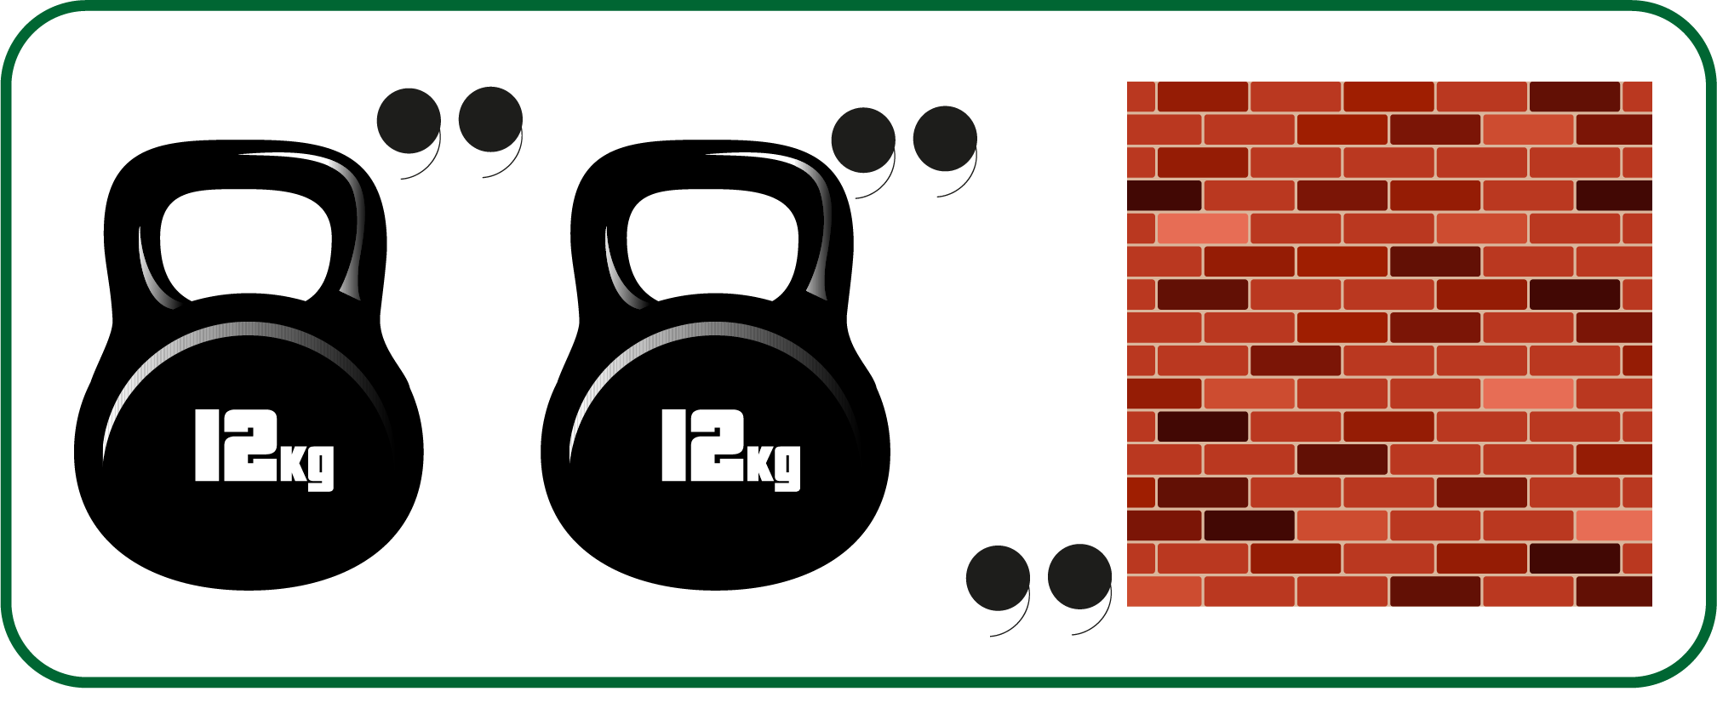
1 РАУНД:
ГИГИЕНА

Slide 3
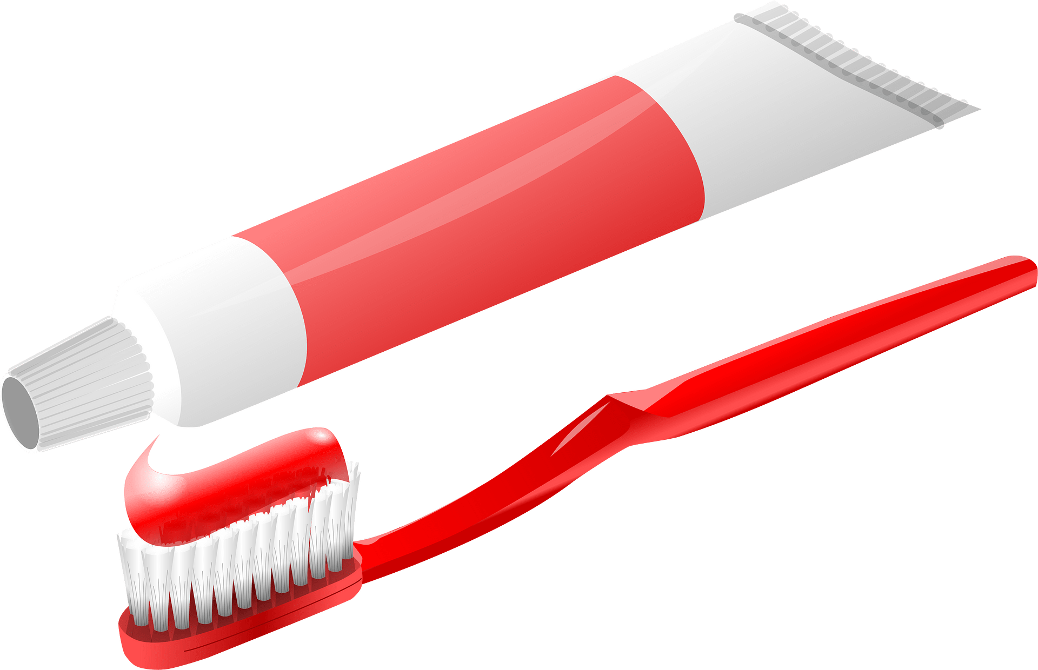
Правда ли, что…
нужно чистить зубы
2 раза в день?
ДА
НЕТ

Slide 4
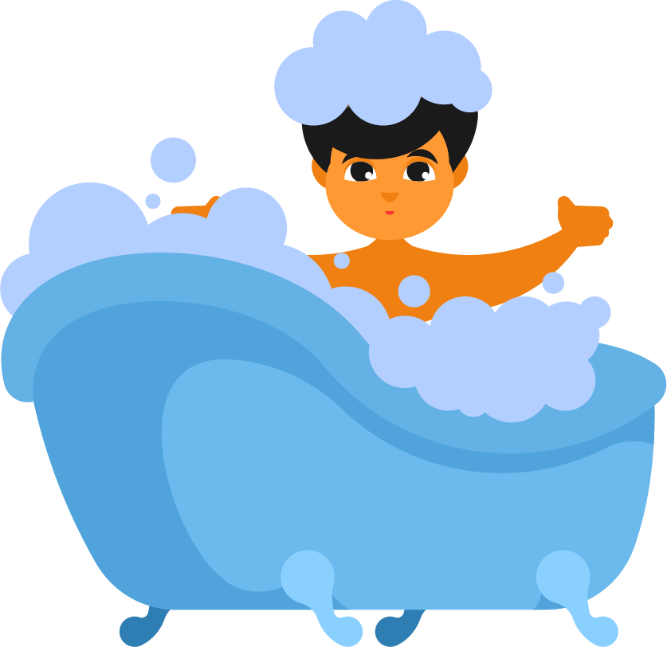
Правда ли, что…
мыться можно и без мыла?
ДА
НЕТ

Slide 5

Правда ли, что…
душ достаточно принимать 1 раз в неделю?
ДА
НЕТ

Slide 6
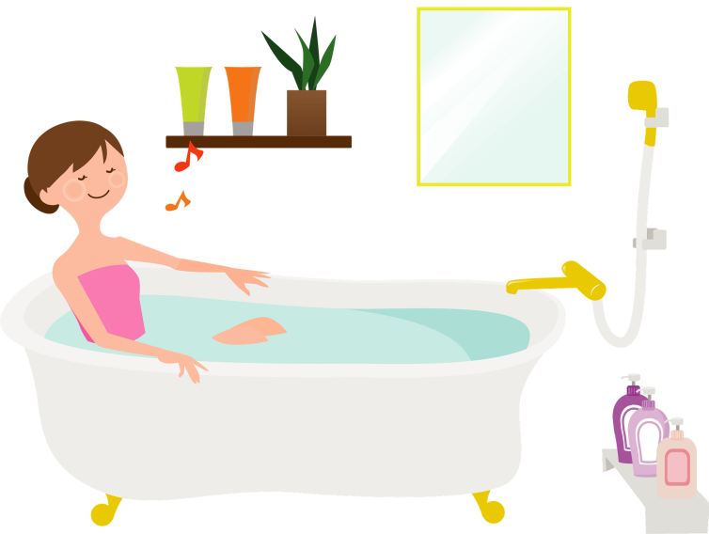
Правда ли, что…
нельзя пользоваться чужой расческой, зубной щеткой, обувью, одеждой?
ДА
НЕТ

Slide 7
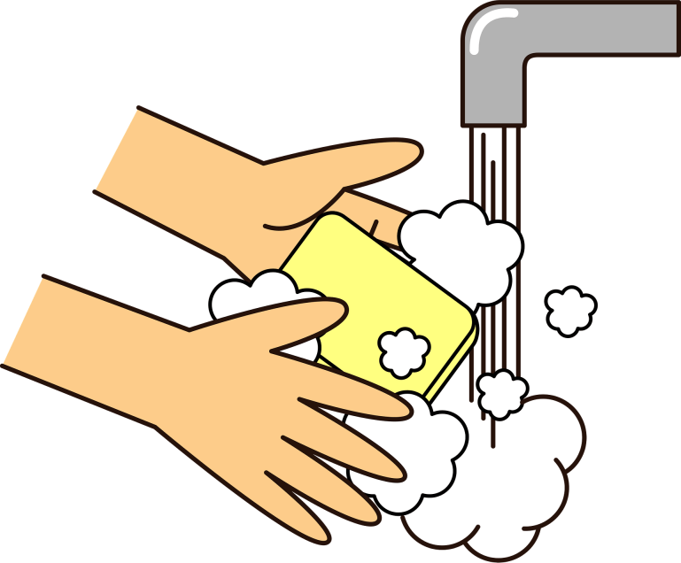
Правда ли, что…
не обязательно мыть руки после улицы, если там ничего не трогал?
ДА
НЕТ

Slide 8

2 РАУНД:
РЕЖИМ

Slide 9
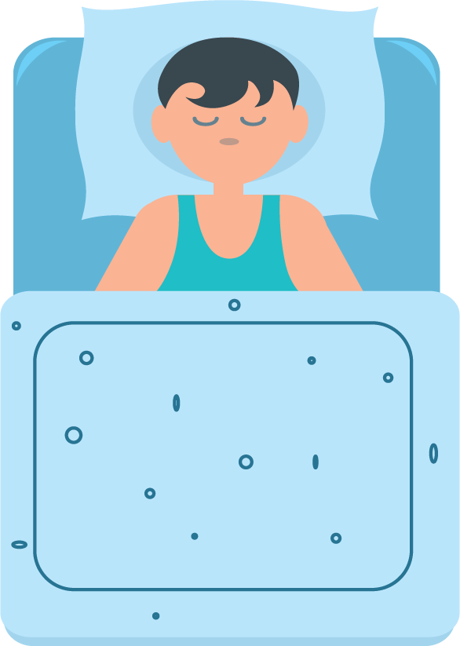
Правда ли, что…
школьникам нужно спать
9-10 ч?
ДА
НЕТ

Slide 10
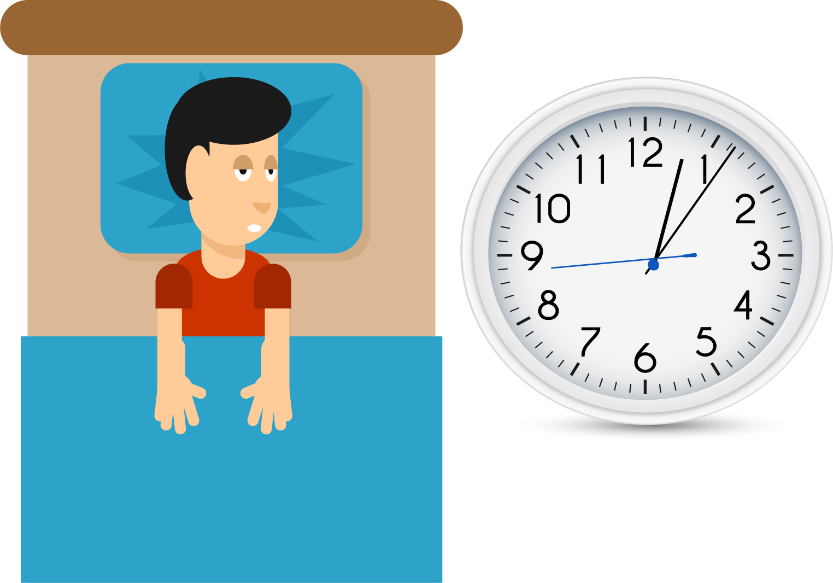
Правда ли, что…
можно ложиться спать после 12 ч ночи?
ДА
НЕТ

Slide 11

Правда ли, что…
соблюдение режима дня нужно для хорошего самочувствия?
ДА
НЕТ

Slide 12
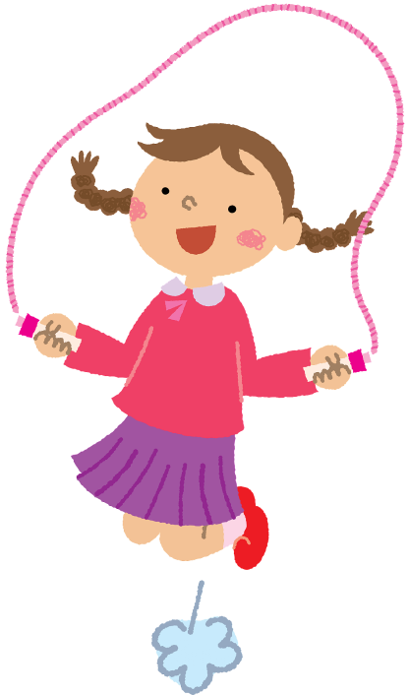

Правда ли, что…
нужно распределить нагрузки так, чтобы было время и для подвижного, и спокойного отдыха?
ДА
НЕТ

Slide 13

Правда ли, что…
режим дня помогает выполнить в течение дня больше дел?
ДА
НЕТ

Slide 14

3 РАУНД:
ПИТАНИЕ

Slide 15
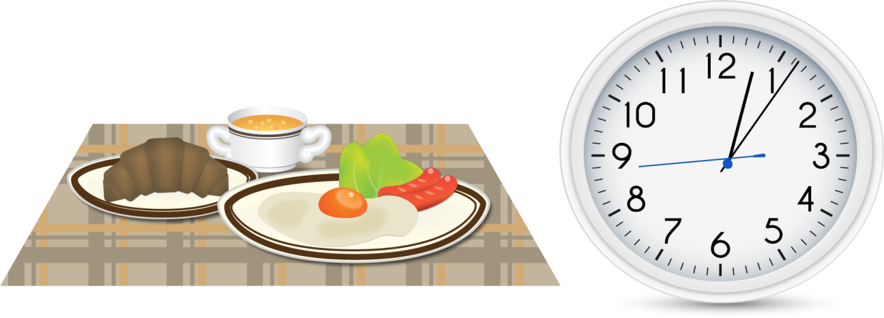
Правда ли, что…
прием пищи в одно и то же время поможет лучшему ее усвоению?
ДА
НЕТ

Slide 16
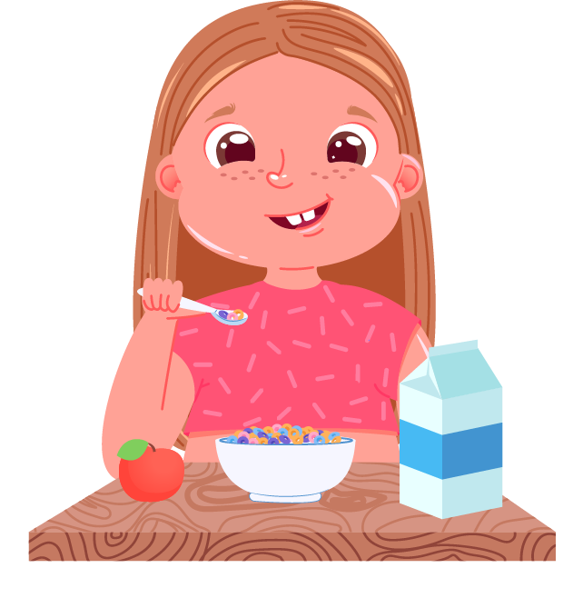
Правда ли, что…
пищу не обязательно хорошо разжевывать, крепкий желудок ее сам переработает?
<a href="https://ru.freepik.com/free-vector/baby-girl-eats-breakfast-morning-sweet-dish-colourful-corn-flakes-with-milk_4015673.htm#fromView=search&page=1&position=7&uuid=08d468ef-0541-49a5-9b65-ca5c443ee6e7&query=%D1%80%D0%B5%D0%B1%D0%B5%D0%BD%D0%BE%D0%BA+%D0%B7%D0%B0%D0%B2%D1%82%D1%80%D0%B0%D0%BA">Изображение от roserodionova на Freepik</a>
ДА
НЕТ

Slide 17
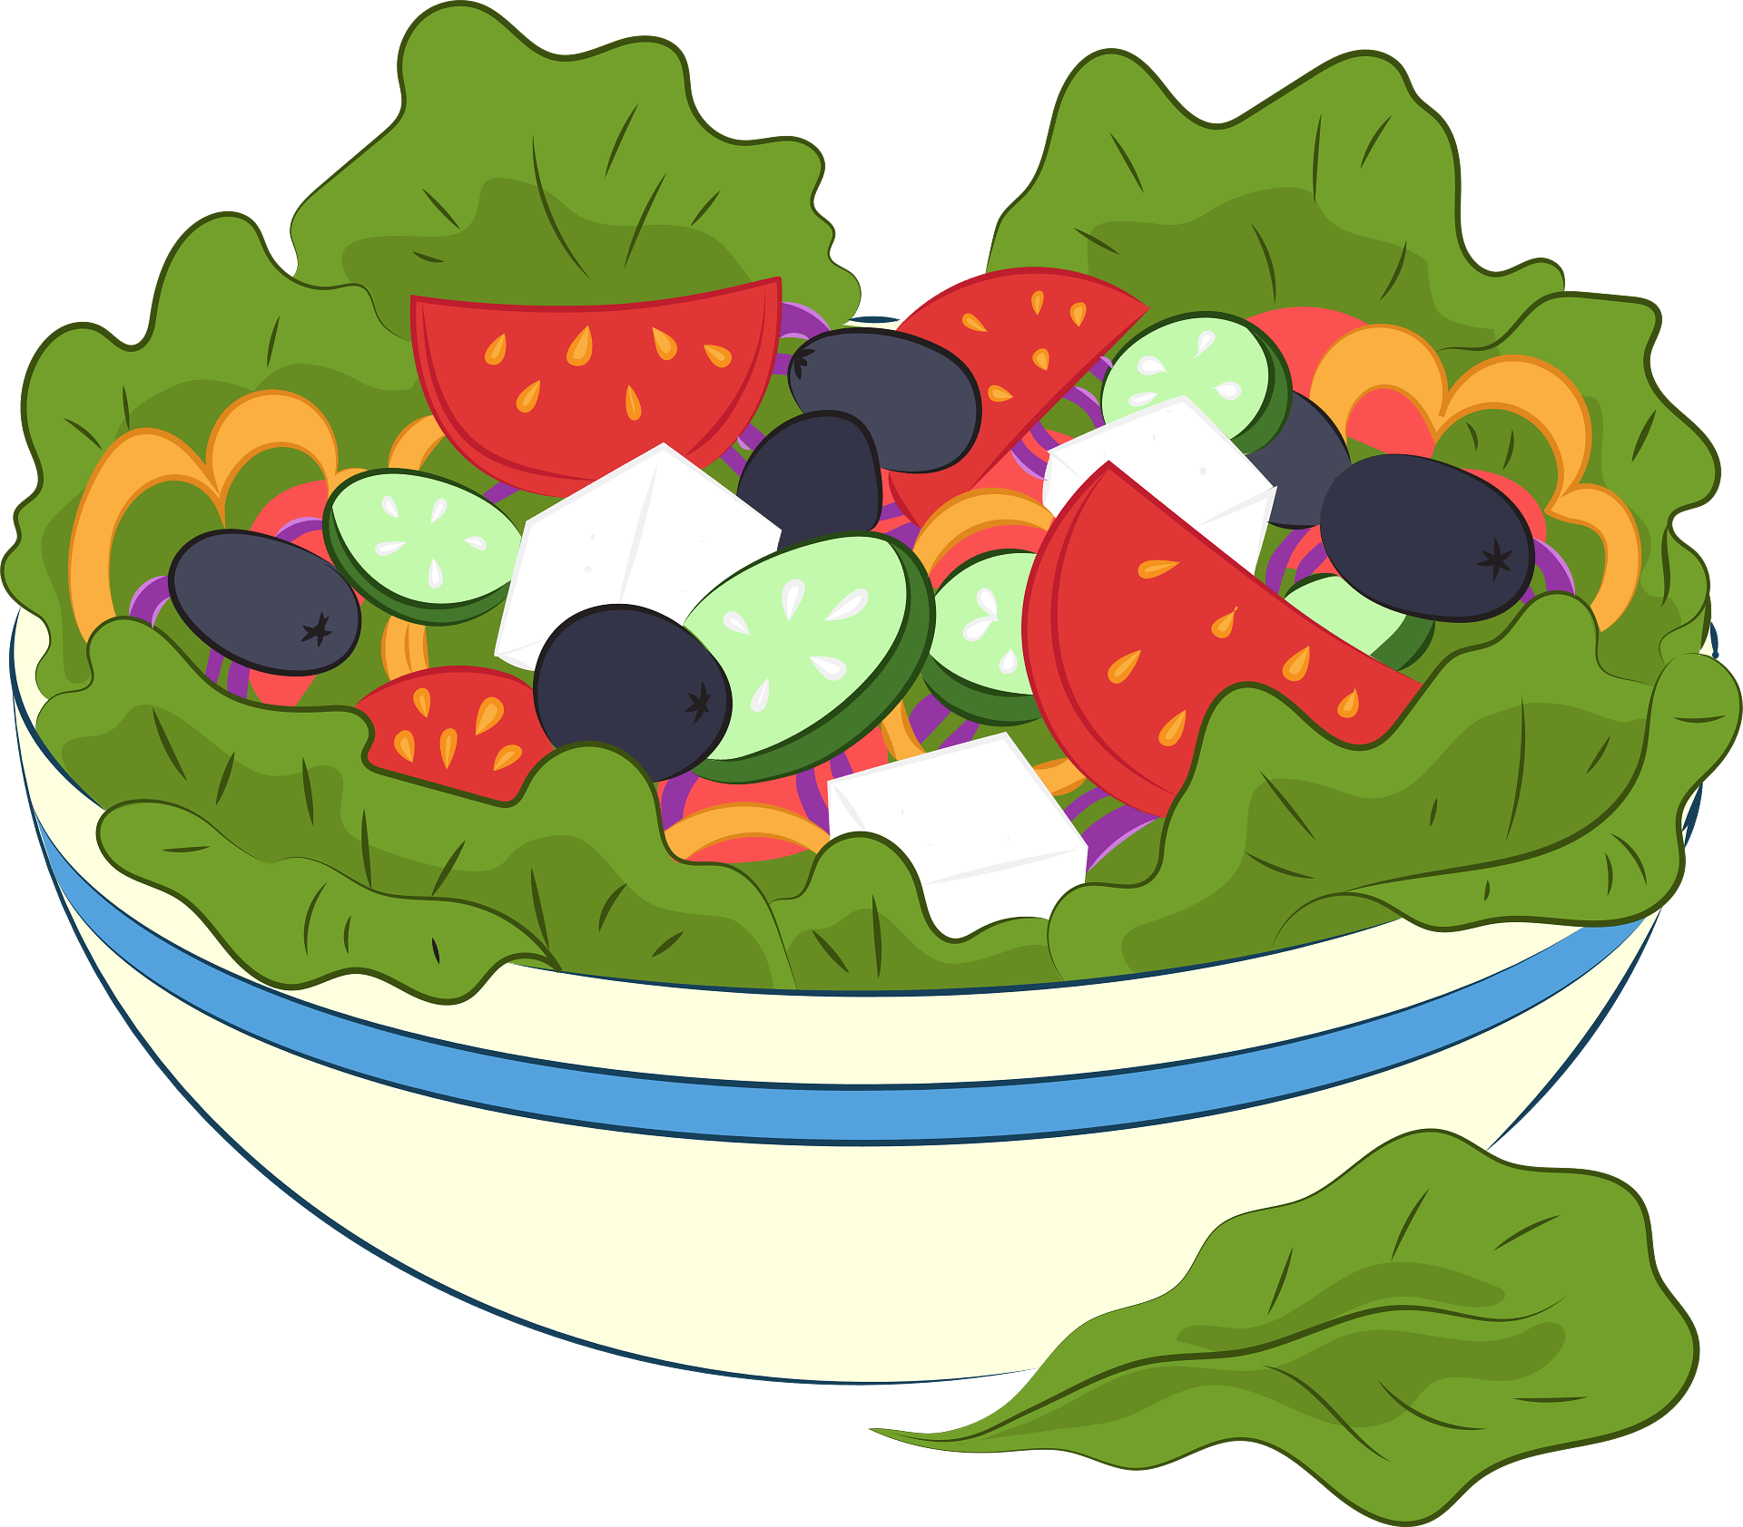
Правда ли, что…
овощи достаточно есть 1 раз в неделю?
ДА
НЕТ

Slide 18
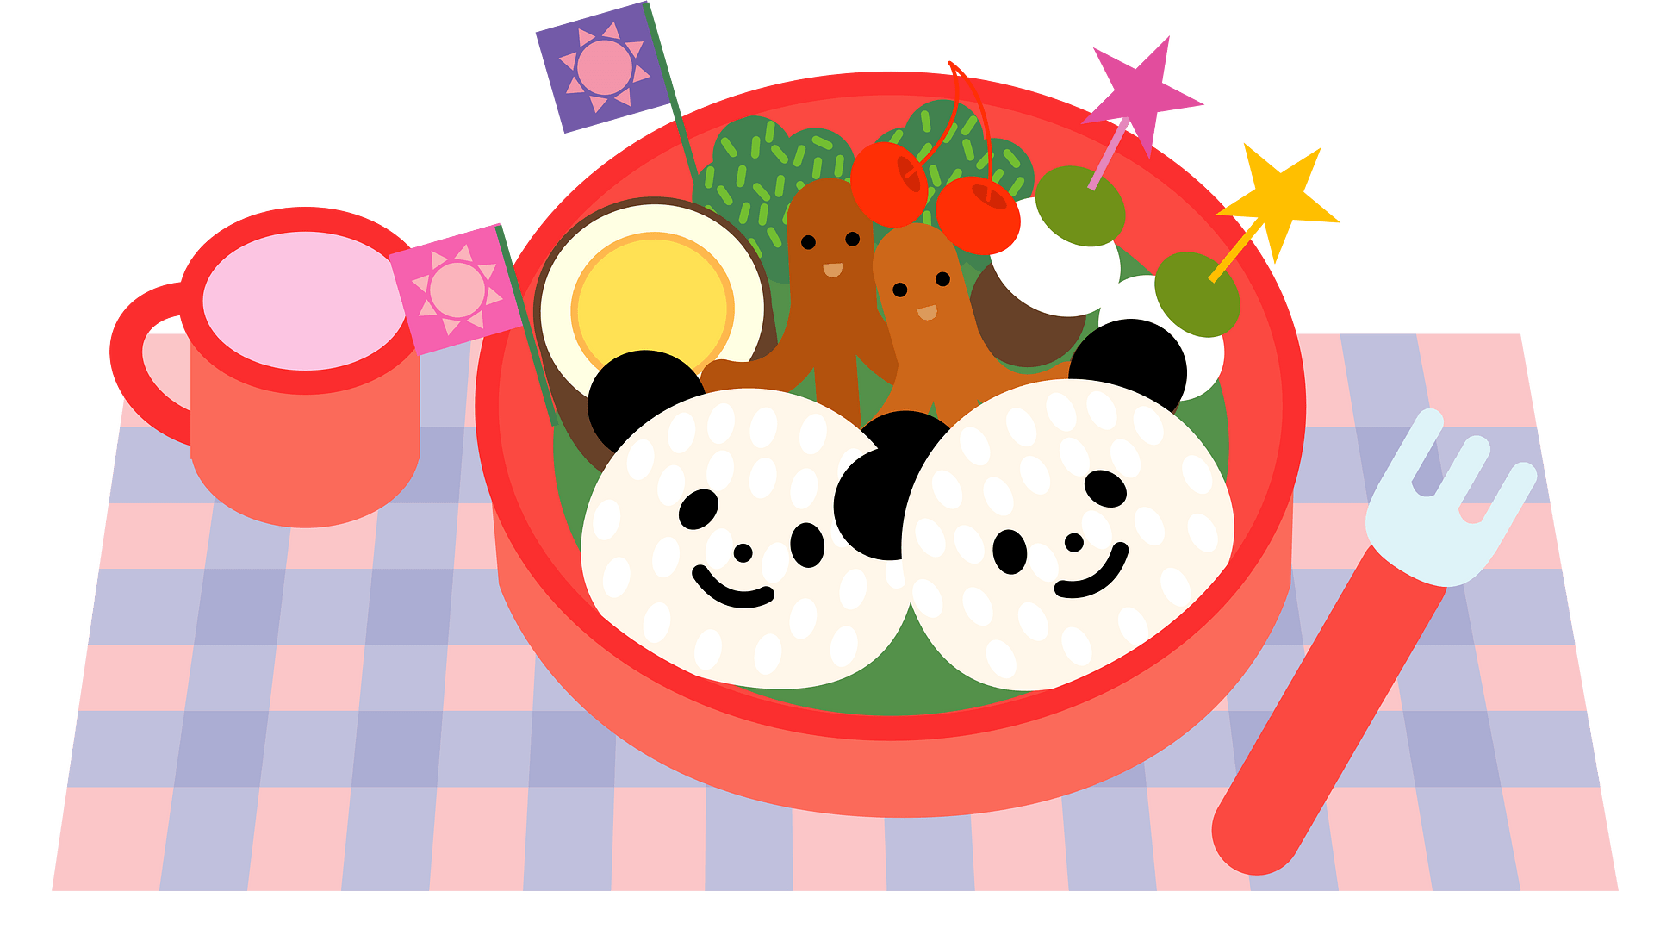
Правда ли, что…
школьнику нужно есть 4-5 раз в день в одно и то же время?
ДА
НЕТ

Slide 19
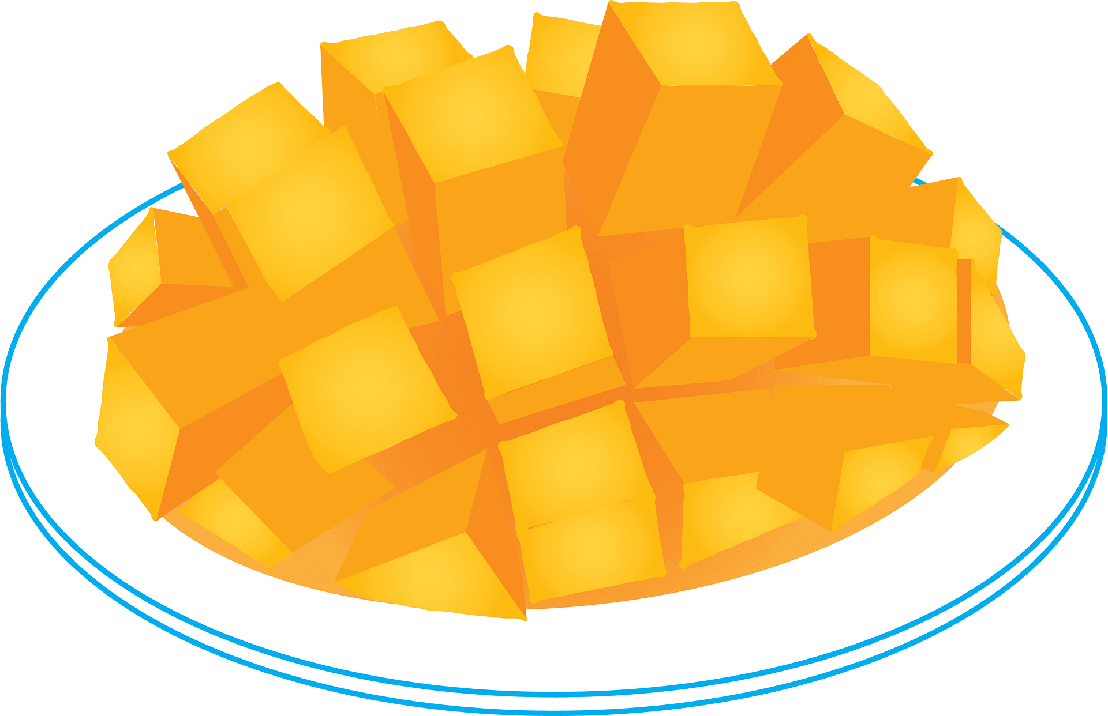
Правда ли, что…
пища не обязательно должна быть разнообразной, ведь наесться можно и чипсами, и макаронами?
ДА
НЕТ

Slide 20

4 РАУНД:
СПОРТ

Slide 21
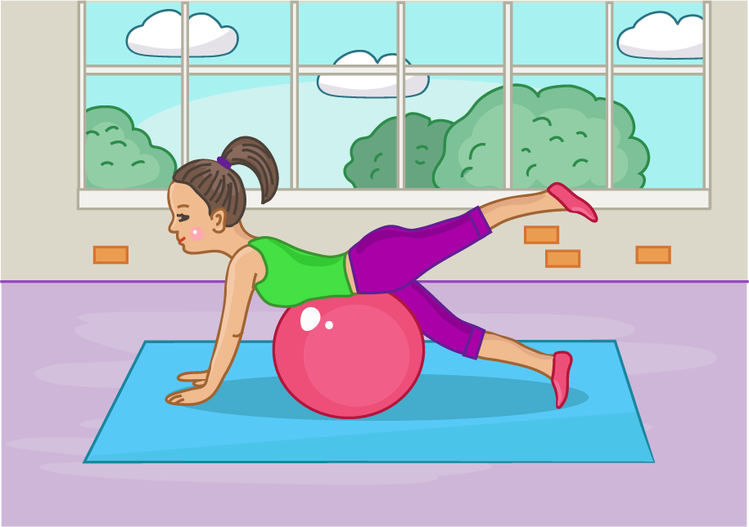
Правда ли, что…
утром можно не делать зарядку, ведь организм еще спит?
ДА
НЕТ

Slide 22
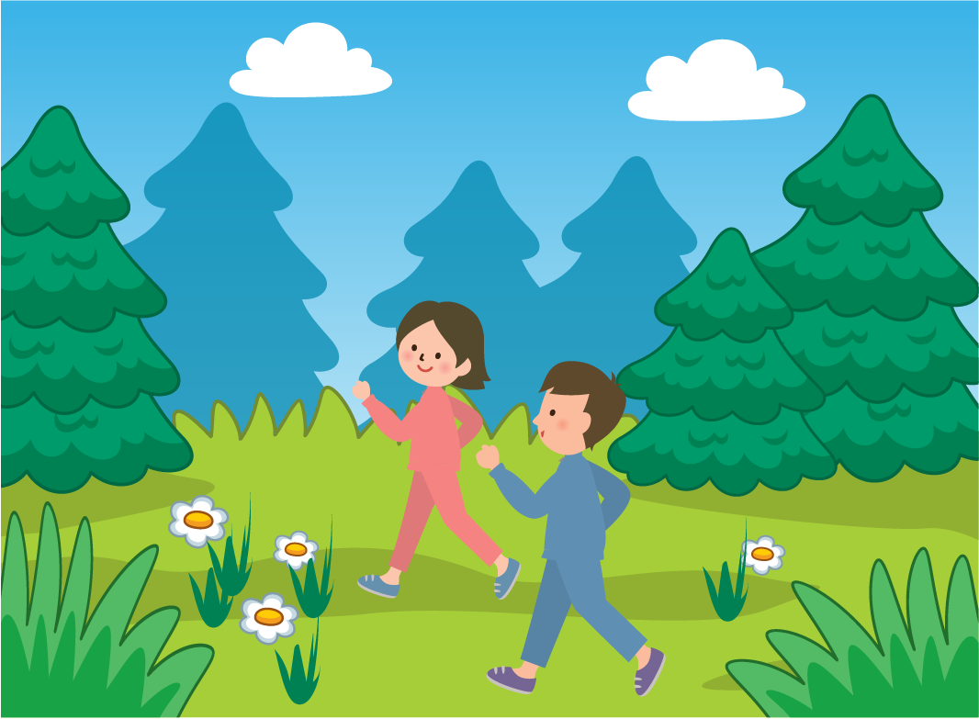
Правда ли, что…
прогулки на свежем воздухе так же полезны, как любой вид спорта?
ДА
НЕТ

Slide 23
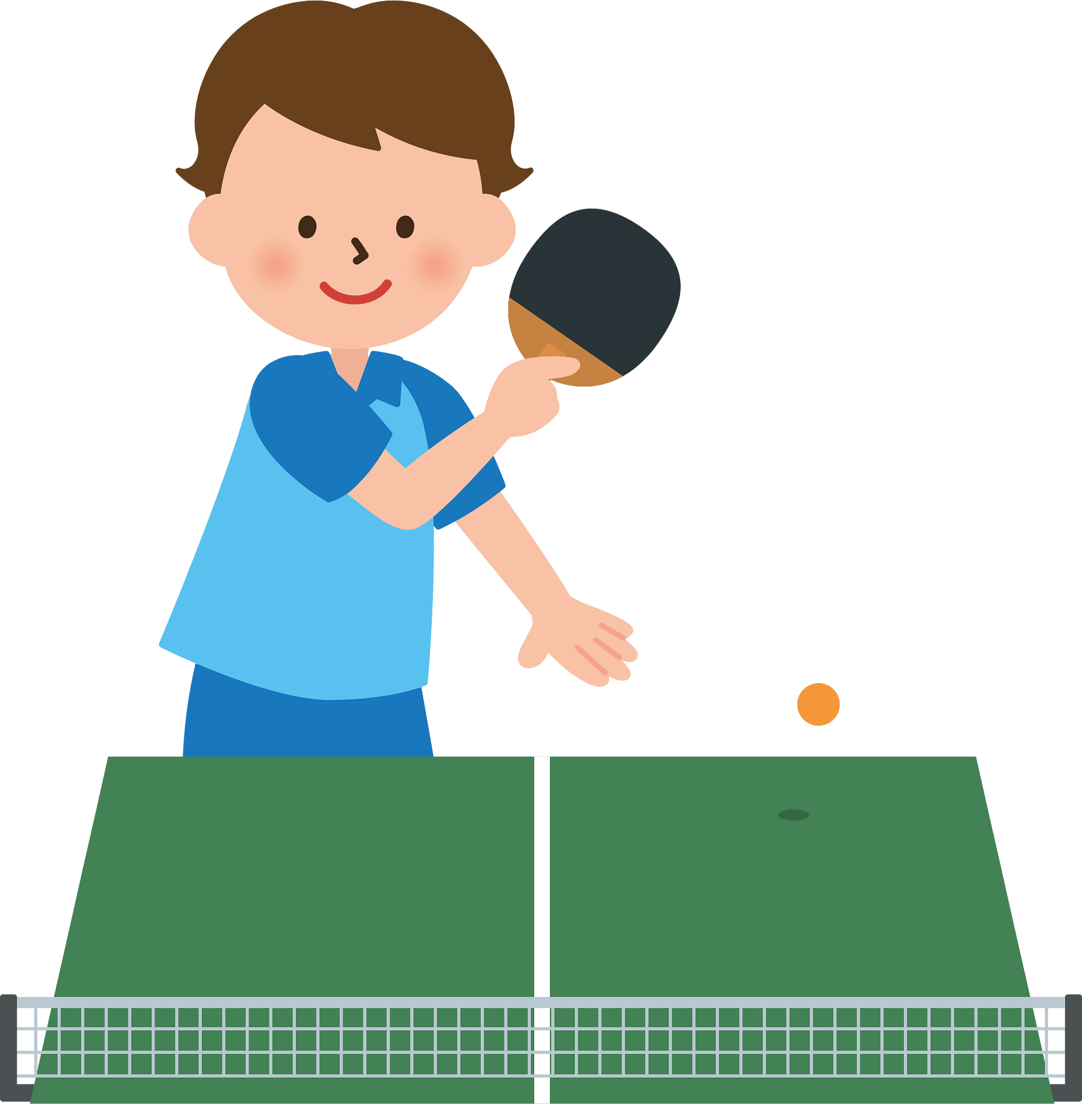
Правда ли, что…
занятия физкультуры в школе можно не посещать, если ходишь в спортивную секцию?
ДА
НЕТ

Slide 24
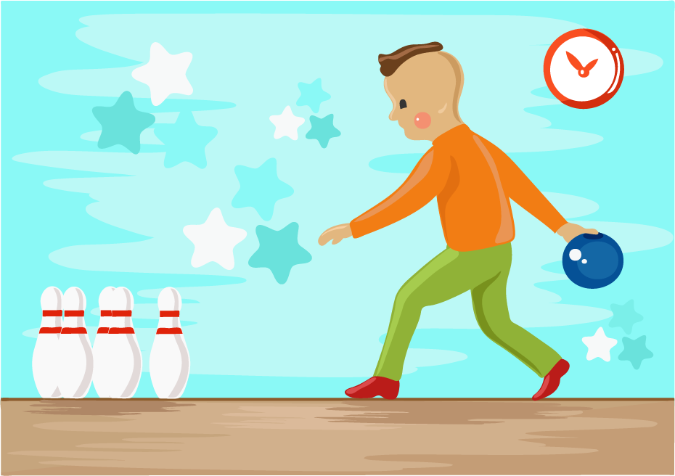
Правда ли, что…
школьнику нужна ежедневная физическая нагрузка не менее 60 мин ?
ДА
НЕТ

Slide 25
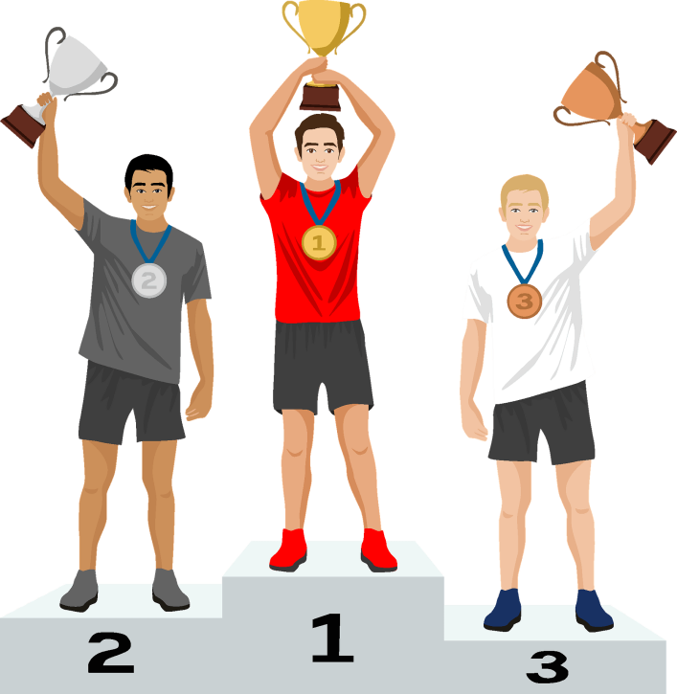
Правда ли, что…
нет смысла ходить в спортивную секцию, если не занимаешь призовые места?
ДА
НЕТ

Slide 26
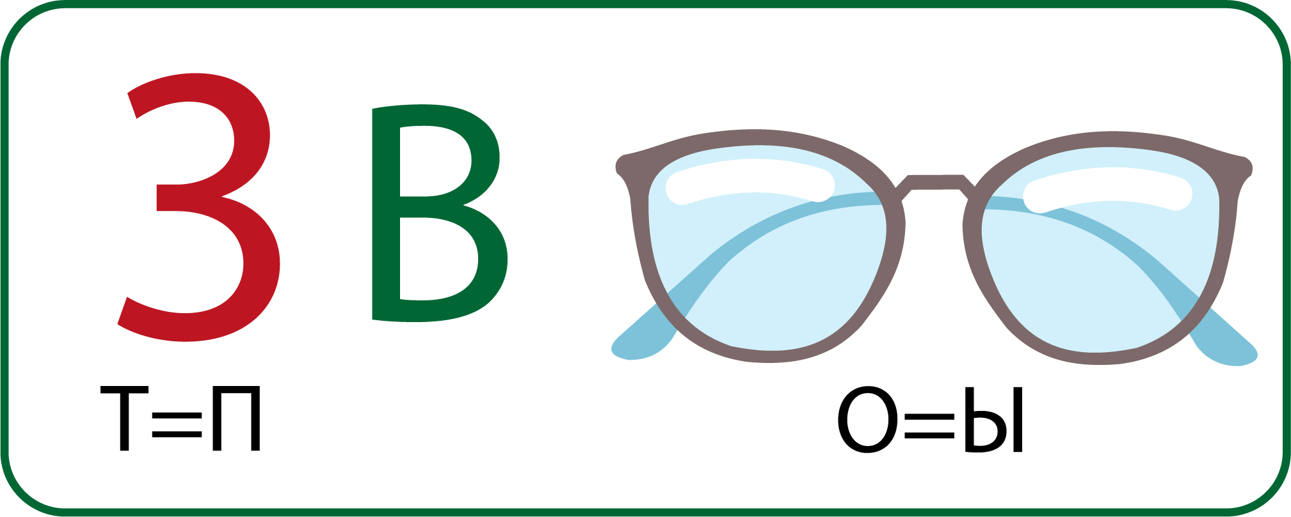
5 РАУНД:
ПРИВЫЧКИ

Slide 27

Правда ли, что…
в компьютерные игры можно играть часами, ведь сейчас компьютеры стали безопасными для здоровья?
ДА
НЕТ

Slide 28

Правда ли, что…
курение не приносит вреда, да и бросить курить можно в любой момент?
ДА
НЕТ

Slide 29
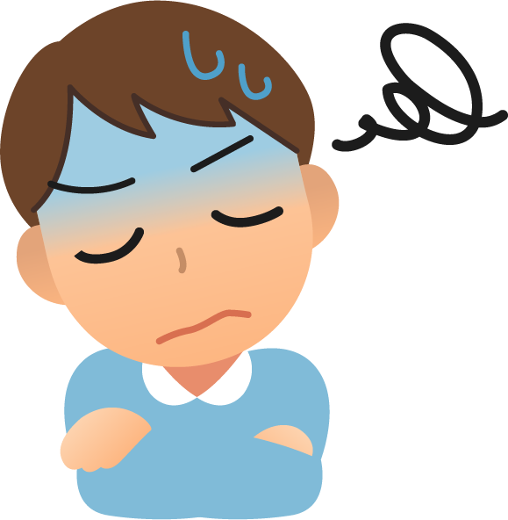
Правда ли, что…
нельзя даже пробовать наркотики и алкоголь, у детей быстро наступает привыкание?
ДА
НЕТ

Slide 30

Правда ли, что…
к «сидению» в телефоне у человека не может быть никакой зависимости?
ДА
НЕТ

Slide 31
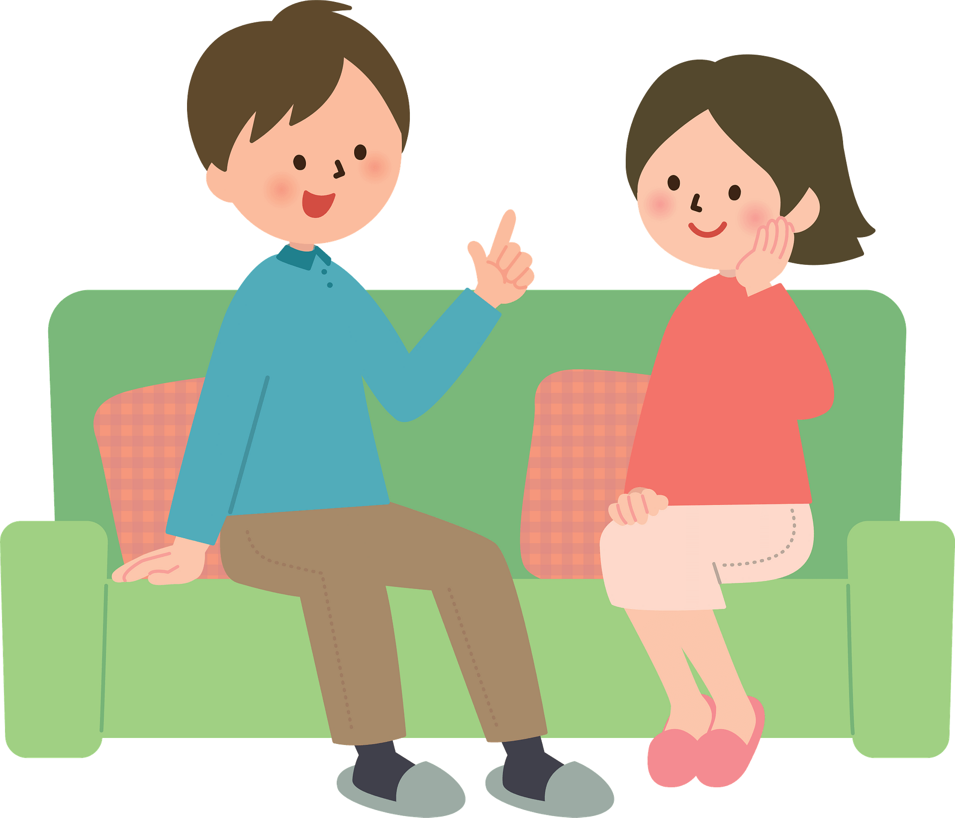
Правда ли, что…
употребление бранных слов совсем не вредная привычка, они лишь оживляют речь?
ДА
НЕТ

